Slide 1


Gestion de Bibliothèque avec C# WPF et ASP.net
Elabore par:
Doha ED-DABED
Meriame BIBELGHACHE

Slide 2

Plan
1
Fonctionnalités de l’application
2
Conception
3
Réalisation du systéme
4
Conclusion

Slide 3

Fonctionnalités de application
Gestion des Emprunts
:
gérer les adhérents ajouter, modifier ou supprimer un adhérent.
Gestion des Livres
Gestion des Utilisateurs
Gestion des adherents
Ajout, suppression, modification, et recherche de livres.
Accéder aux informations détaillées des utilisateurs pour une gestion plus approfondie.
Supprimer des utilisateurs du système si nécessaire.
Examiner et gérer les demandes d'emprunts, acceptant ou refusant les demandes des utilisateurs

Slide 4
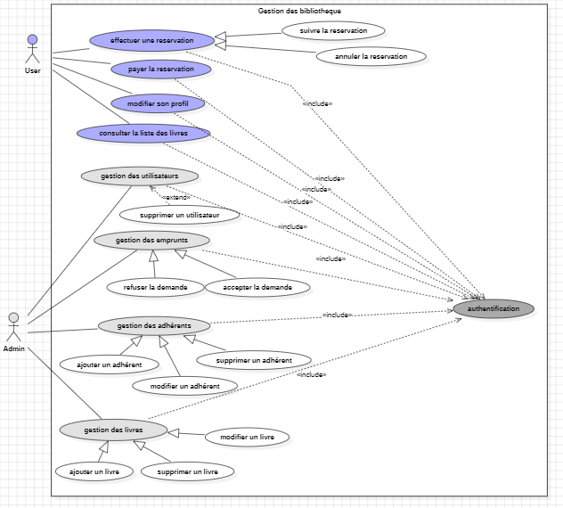
Diagramme de cas d’utilisation
2
Amélioration de l'efficacité et de l'organisation
Une gestion efficace de la bibliothèque permet d'optimiser le temps et les ressources, et donc de mieux servir les usagers.

Slide 5
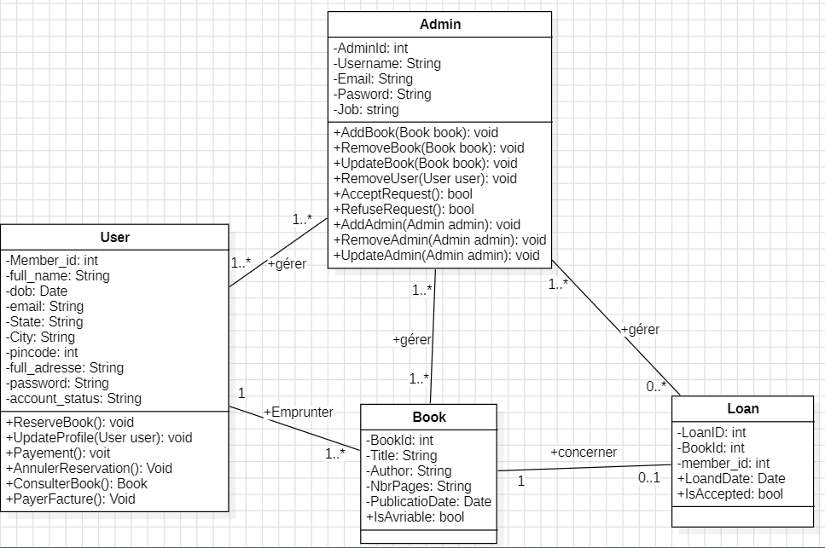
Diagramme de Classes
2
Amélioration de l'efficacité et de l'organisation
Une gestion efficace de la bibliothèque permet d'optimiser le temps et les ressources, et donc de mieux servir les usagers.

Slide 6
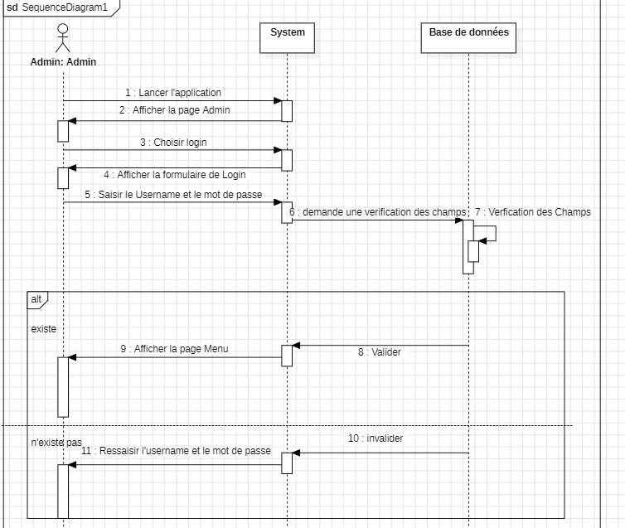
Diagramme de sequence (Authentication Admin)
2
Amélioration de l'efficacité et de l'organisation
Une gestion efficace de la bibliothèque permet d'optimiser le temps et les ressources, et donc de mieux servir les usagers.

Slide 7
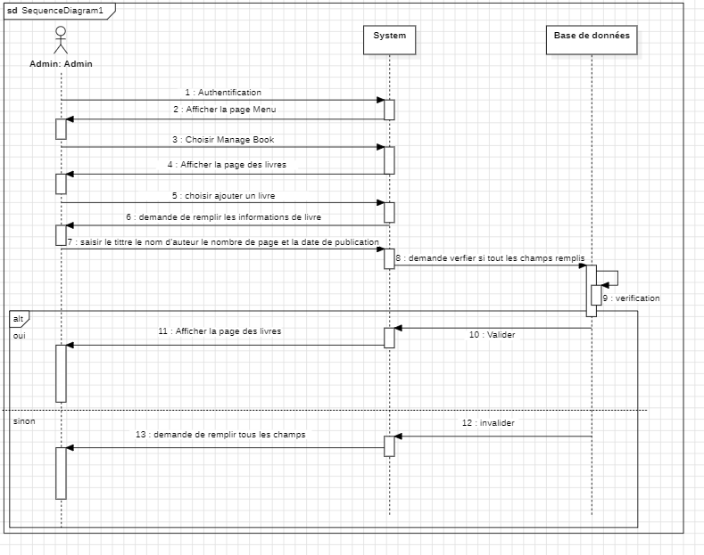
Diagramme de sequence (Ajouter un livre)
2
Amélioration de l'efficacité et de l'organisation
Une gestion efficace de la bibliothèque permet d'optimiser le temps et les ressources, et donc de mieux servir les usagers.

Slide 8
Diagramme de sequence (Authentication Admin)
2
Amélioration de l'efficacité et de l'organisation
Une gestion efficace de la bibliothèque permet d'optimiser le temps et les ressources, et donc de mieux servir les usagers.

Slide 9
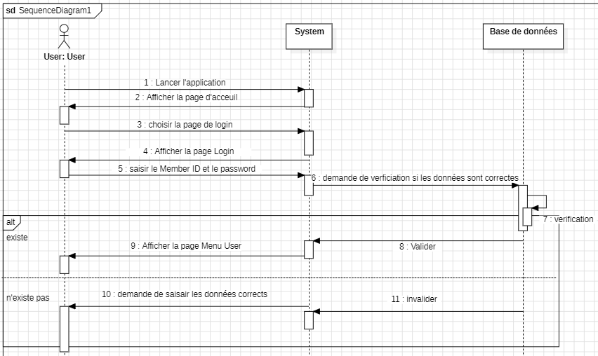
Diagramme de sequence (Authentication User)
2
Amélioration de l'efficacité et de l'organisation
Une gestion efficace de la bibliothèque permet d'optimiser le temps et les ressources, et donc de mieux servir les usagers.

Slide 10

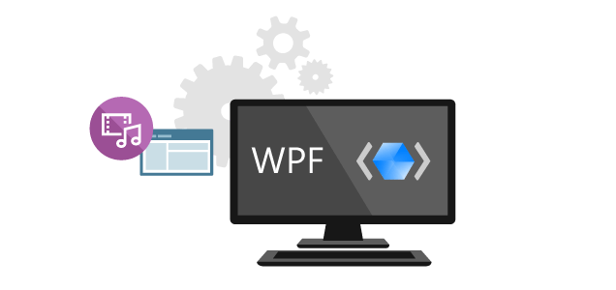




Outils et developpement
Langages et Framework utilisés
Logiciels et outils utilisés

Slide 11
Interface
Administrateur

Slide 12
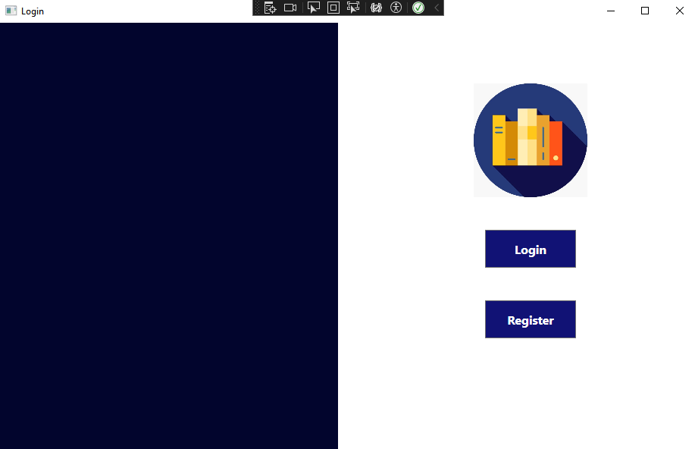
Page D’accueil

Slide 13
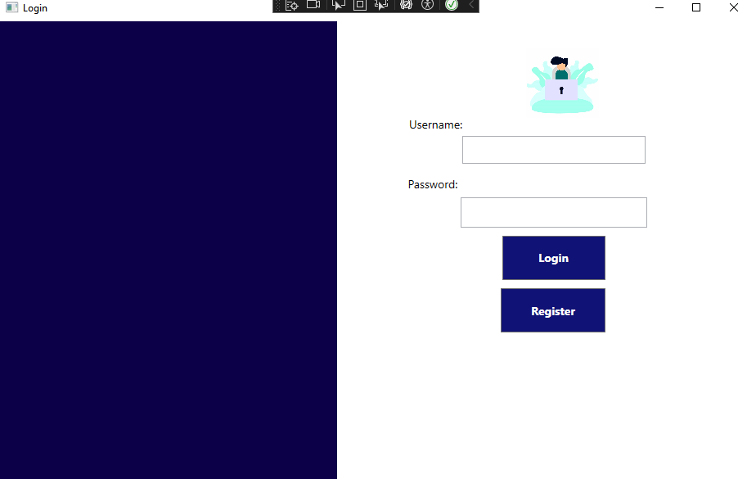
Page Login

Slide 14
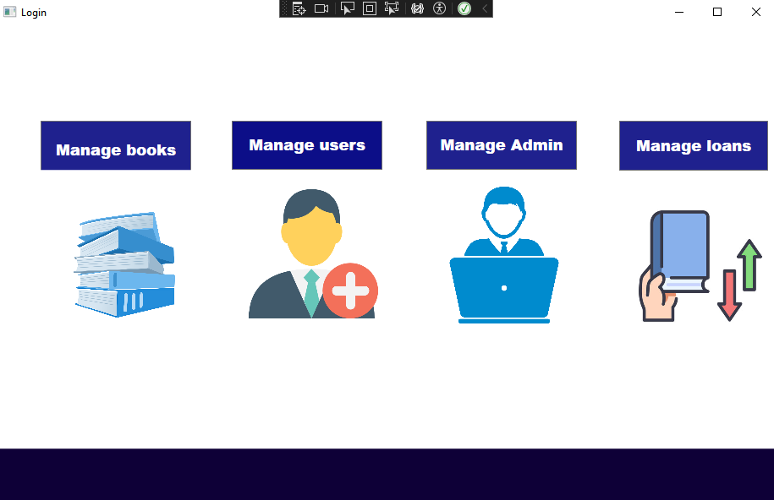
Page Menu

Slide 15
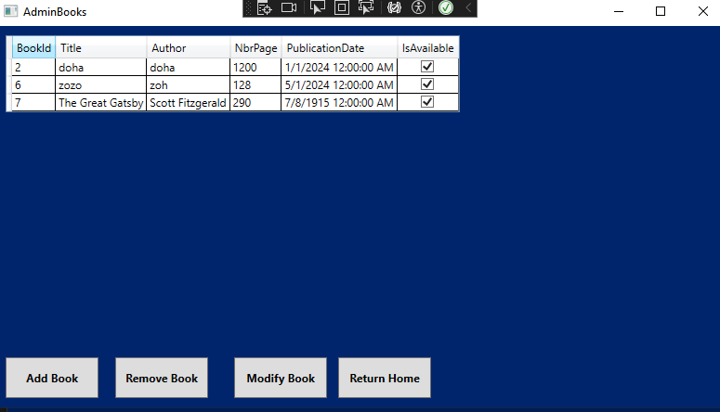
Page De Gestion Des livres

Slide 16
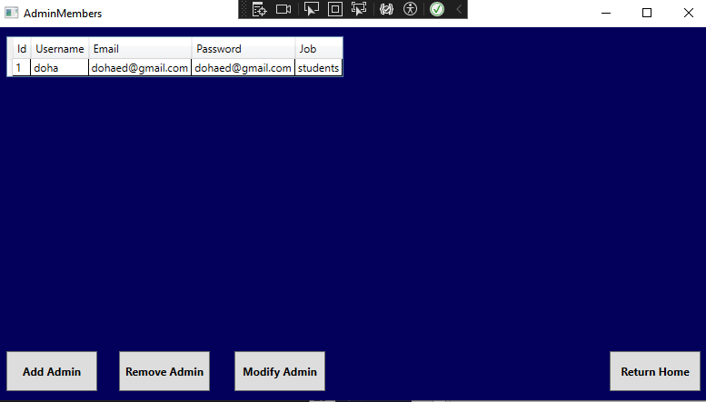
Page De Gestion Adhérents

Slide 17
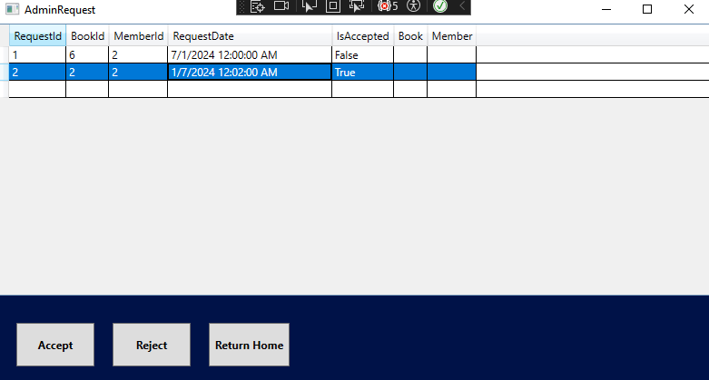
Page De Gestion Des Emprunts

Slide 18
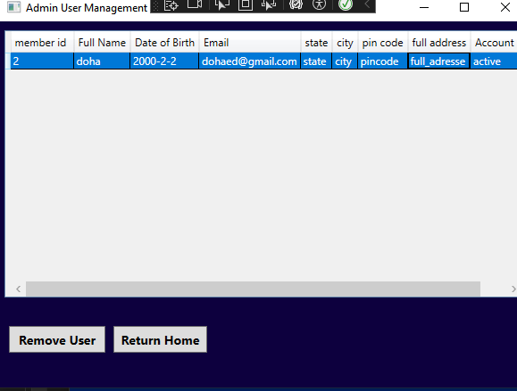
Page De Gestion Des utilisateurs

Slide 19
Interface
Utilisateur

Slide 20
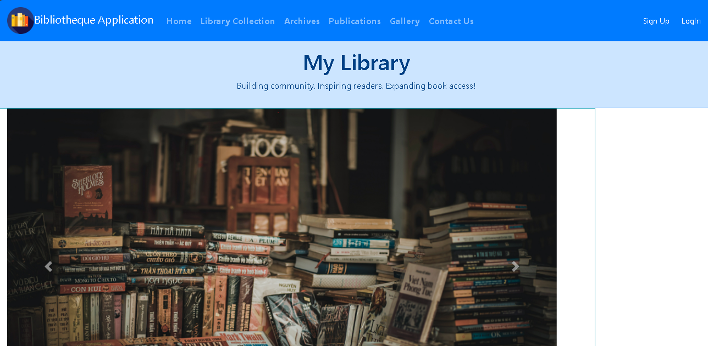
Page D’accueil

Slide 21
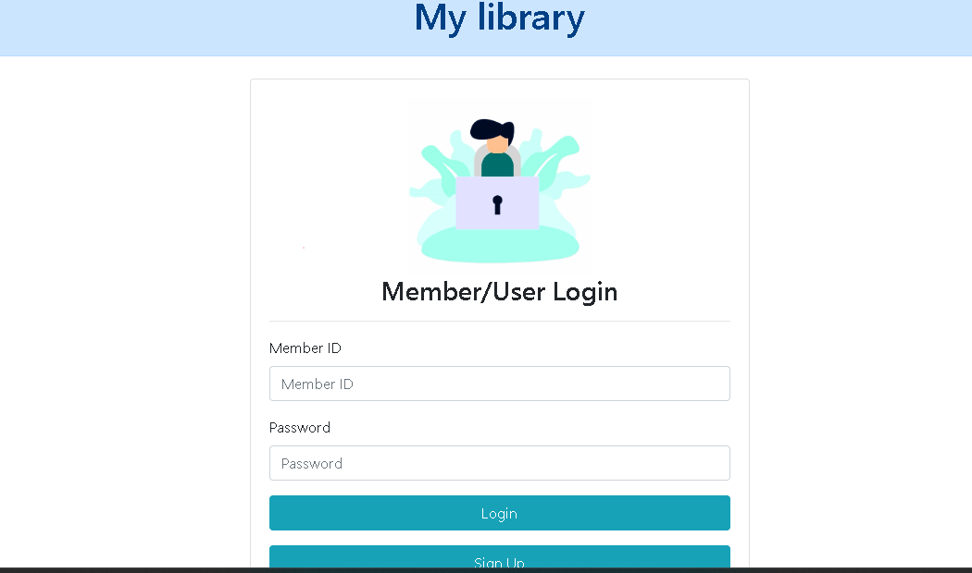
Page Login

Slide 22
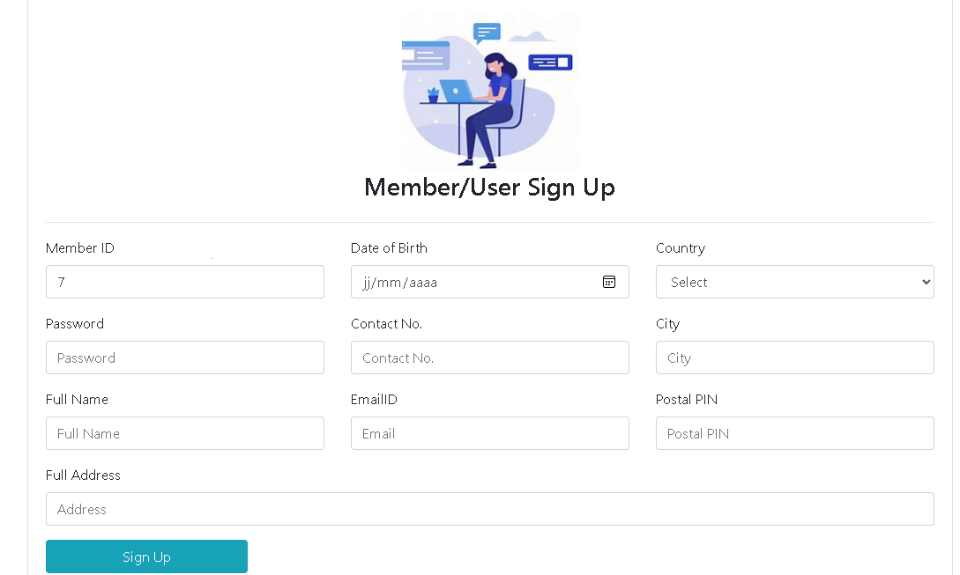
Page Register

Slide 23
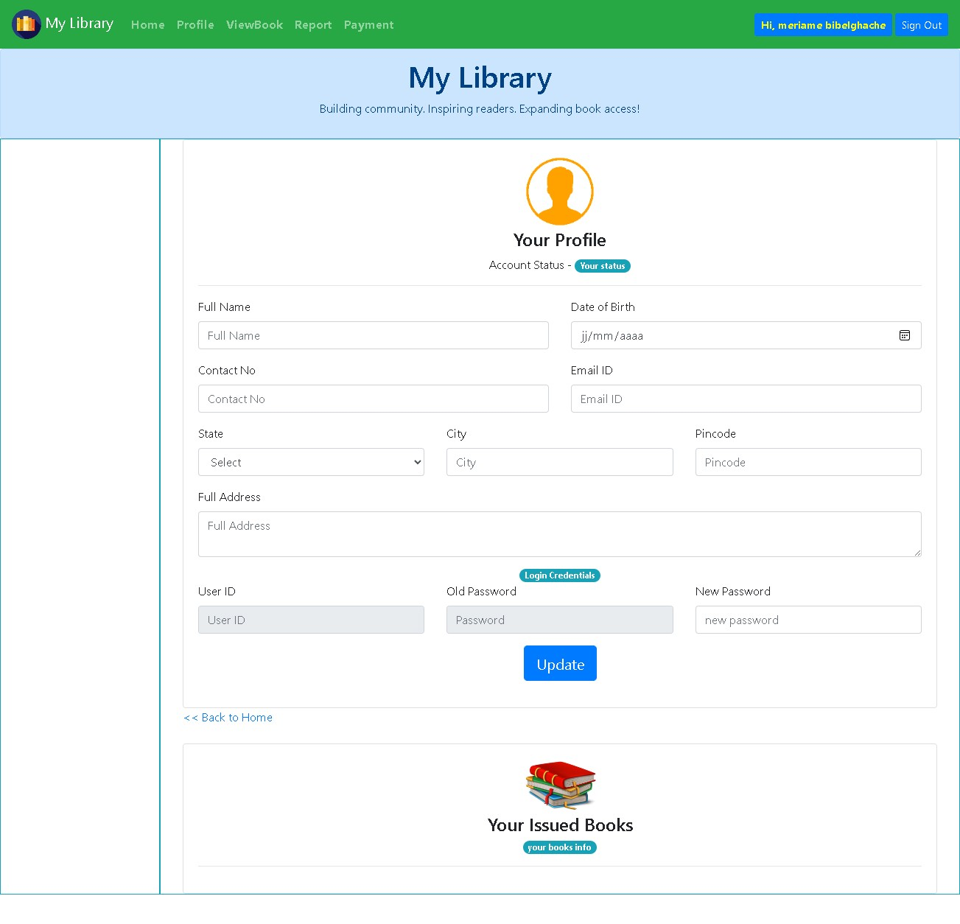
Page Profil

Slide 24
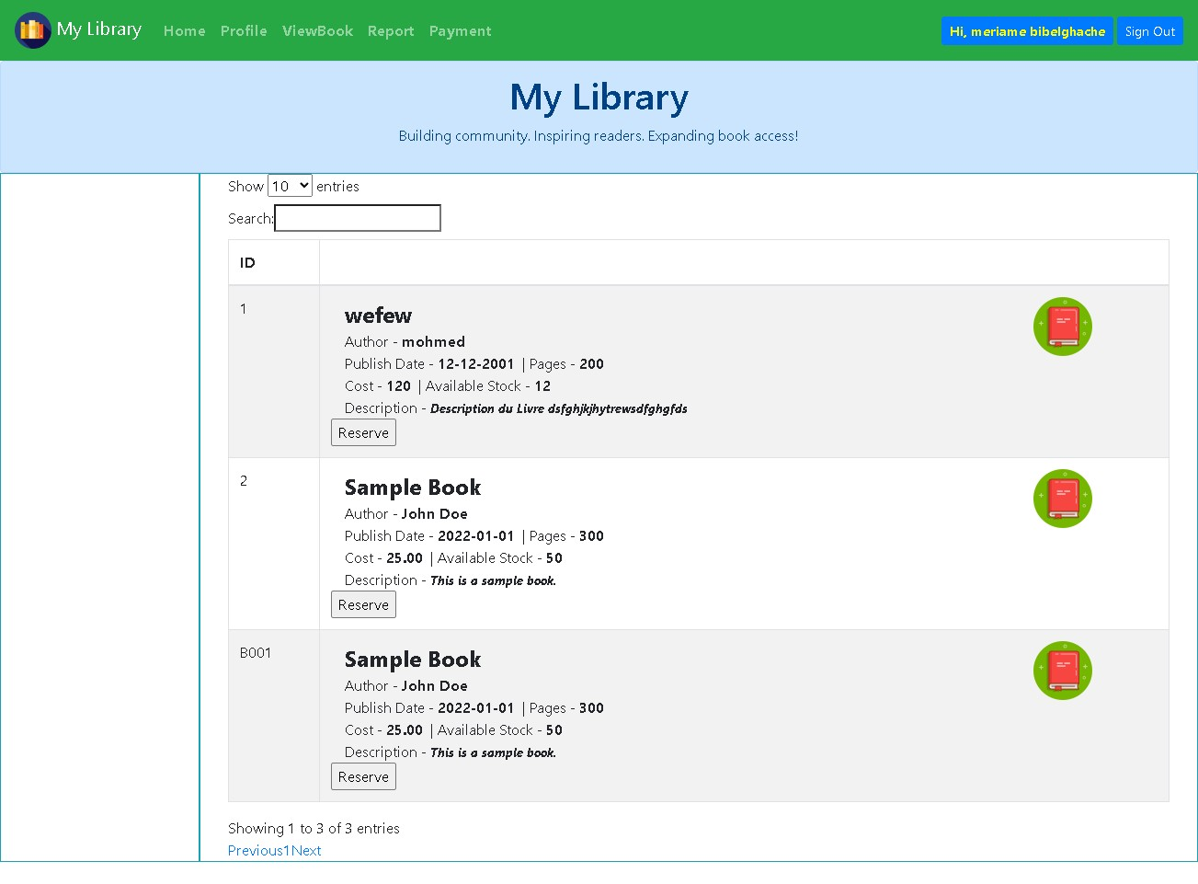
Page des livres

Slide 25

ASP.NET
Conclusion
1
WPF
Grâce à l'interface conviviale et intuitive du côté administrateur, construite avec la technologie WPF, les administrateurs peuvent facilement gérer les livres, les utilisateurs et les emprunts de manière efficace
2
ASP
D'autre part, l'interface utilisateur basée sur ASP.NET offre aux utilisateurs une expérience fluide et interactive pour rechercher des livres, consulter leur disponibilité et effectuer des emprunts en ligne
.

